Slide 1
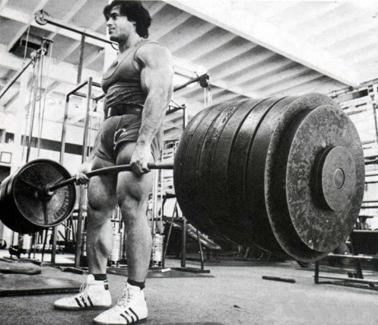
Пауэрлифтинг
Пауэрли́фтинг(англ. powerlifting;power — «сила» + lift — «поднимать») илисиловое троеборье — силовой вид спорта, суть которого заключается в преодолении сопротивления максимально тяжелого для спортсмена веса.

Slide 2
Требования к выполнению упражнений в федерации IPF
упражнение выполняется строго по командам и с разрешения судьи, за невыполнение подход не засчитывается
не допускается двойных движений

Slide 3
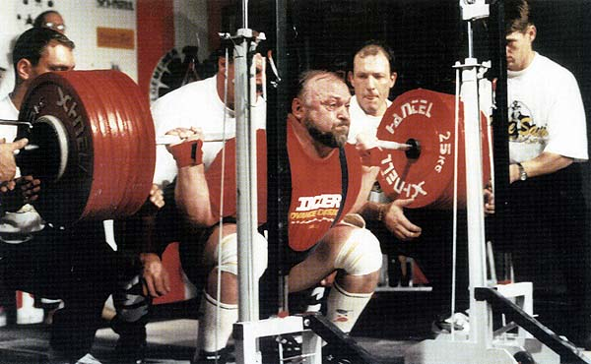
По приседаниям:
в приседании должна быть достаточная глубина, обычно тазобедренный сустав должен опуститься ниже коленного
за падение штанги во время приседаний спортсмен наказывается
начало выполнения упражнения и возврат штанги на стойки после выполнения упражнения только по команде судьи
ширина постановки ног на усмотрение спортсмена
положение штанги на спине строго регламентировано.

Slide 4
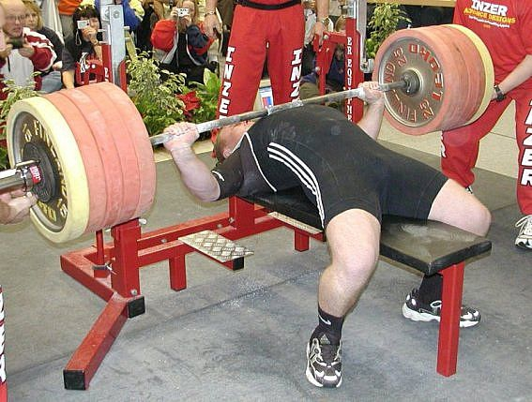
По жиму:
жим штанги происходит в три команды судьи - «Старт» (штанга опускается до касания тела спортсмена), «Жим» (подаётся после видимой паузы, длина паузы на усмотрение судьи), «Стойки» (после выжимания штанги на прямые руки, штанга по команде судьи возвращается на стойки)
жимы в «касание» или «отбив», вдавливание штанги в грудь или живот, а также подача штанги не на прямые руки, а сразу в нижнее положение, не считаются соревновательными жимами в понимании IPF.
не допускается отрыв пяток, изменение положения ног, отрыв головы, ягодиц или лопаток от скамьи (в альтернативных федерациях могут быть менее строгие правила).
ширина хвата на усмотрение спортсмена (на грифе должны иметься отметки, показывающее крайнее положение указательных пальцев), хват открытой ладонью («обезьяний» хват) запрещён

Slide 5
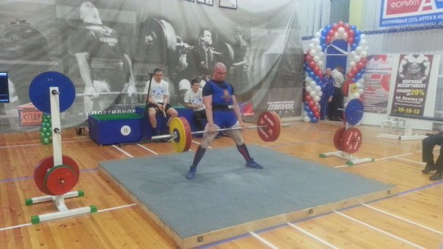
По тяге:
способ выполнения тяги, «сумо» или классическая, ширина постановки ног или хват на усмотрение спортсмена
поддержка штанги бёдрами, использование лямок не допускается
плечи должны зайти за плоскость грифа
движение штанги вниз во время отведения плеч не считается двойным движением
начало подъёма штанги происходит без команды, опускание на помост - по команде

Slide 6
История
Пауэрлифтинг возник из упражнений, которые тяжелоатлеты использовали для увеличения результатов в основных движениях. Первоначально, набор и порядок упражнений отличались от современных — кроме привычных сейчас приседаний, жима лежа, становой тяги, пауэрлифтинг включал сгибания рук со штангой стоя (подъем на бицепс), сидя, жим из-за головы и т. п. Эти «странные», с точки зрения тяжёлой атлетики, упражнения, на рубеже 40-50-х гг. XX в. приобрели популярность на Западе, начали проводиться соревнования. А на рубеже 50-х — 60-х годов уже начал формироваться пауэрлифтинг в современном его виде. К середине 60-х годов были определены правила проведения соревнований и стали регулярно проводиться чемпионаты национального уровня.
В конце 1950-х годов Великобритания имела свой вид пауэрлифтинга, называемый «Strength Set», состоящий из подъема на бицепс, жима лёжа и приседаний, выполняемых именно в таком порядке. А в 1964 году прошел первый неофициальный чемпионат США (Йорк, штат Пенсильвания). Amateur Athletic Union (AAU) был проведен первый национальный чемпионат в 1965 году, на котором жим лёжа, приседания со штангой, и становая тяга уже были соревновательными движениями.
В ноябре 1972 г. была основана Международная Федерация Пауэрлифтинга (IPF), а через год, в ноябре 1973 был проведён первый чемпионат мира. В 1980 году в Лоуэлле, штат Массачусетс, США женщины впервые приняли участие в чемпионате мира, а в 1989 IPF объединила мужской и женский чемпионаты.
В 1986 был основан Всемирный Конгресс Пауэрлифтинга (WPC), позже появились и другие альтернативные международные организации.

Slide 7
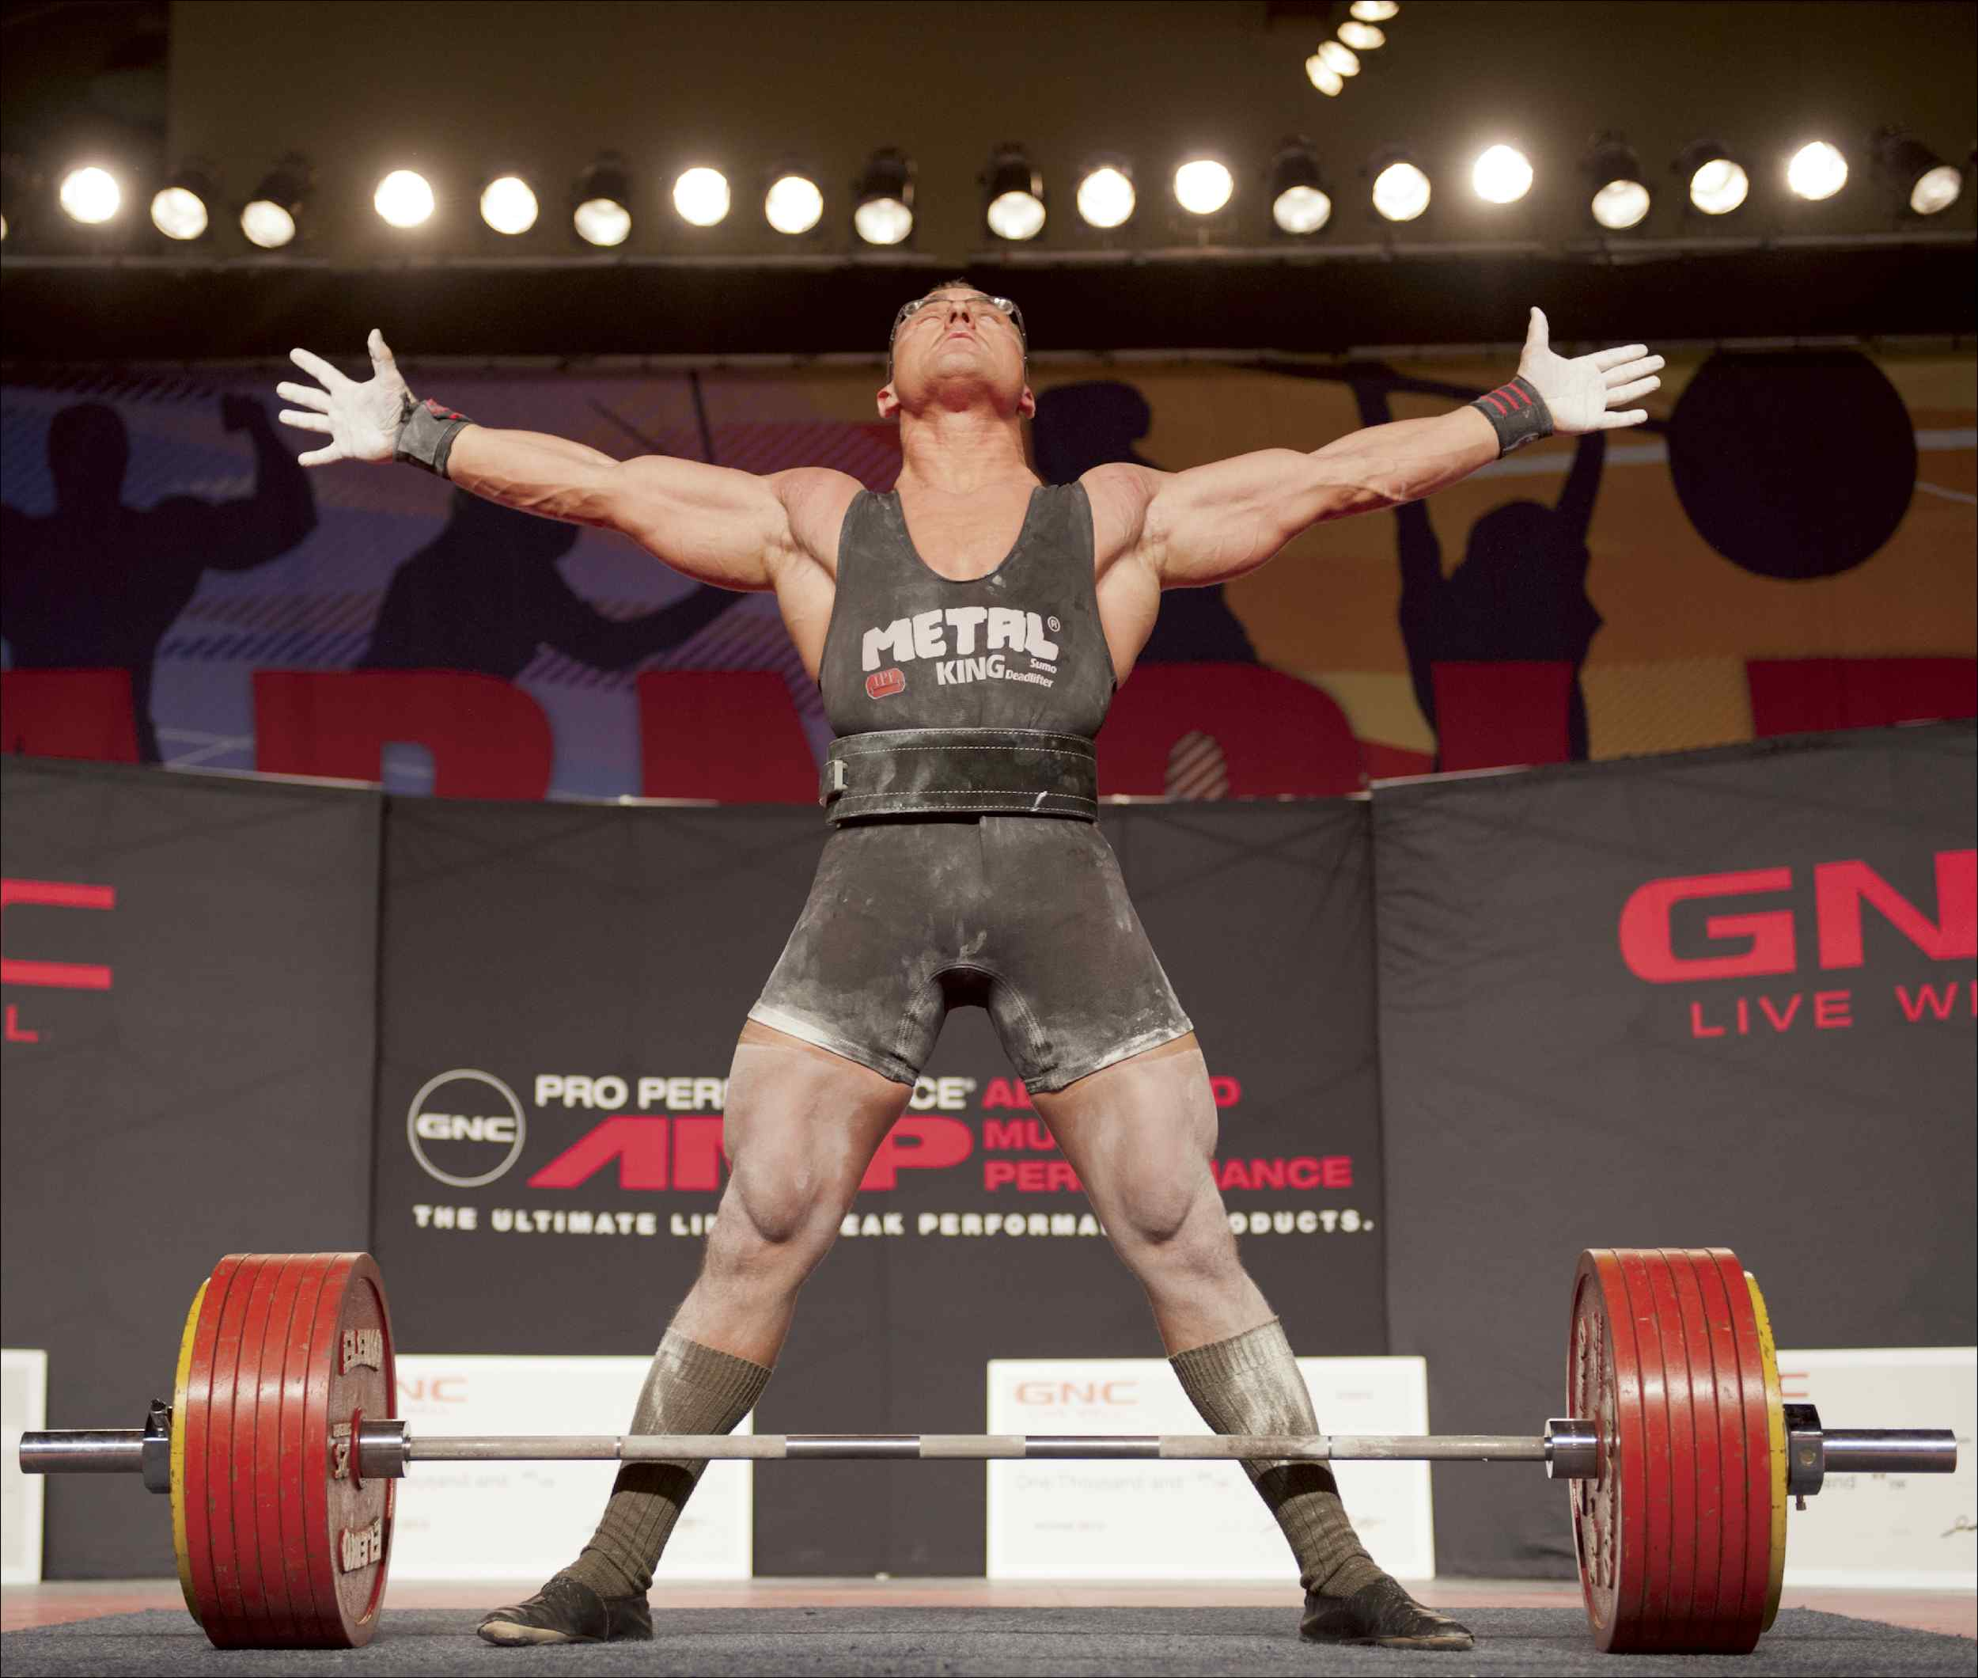
Спасибо за внимание!

